Slide 1

MATA KULIAH: LOGIKA INFORMATIKA kuliah-5 (lanjutan)
Logika Proposisi Bi-Implikasi dan Validitas contoh dan latihan
dosen: Ino Suryana, M.Kom
S-1 Teknik Informatika Unpad

Slide 2
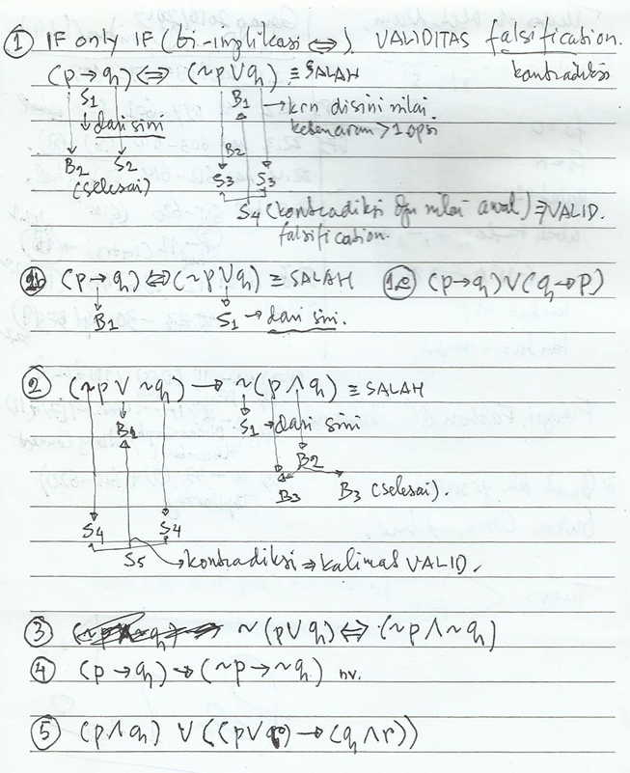
Validitas (Contoh dan Soal)

